Slide 1
আজকের পাঠে সবাইকে স্বাগতম

Slide 2
পরিচিতি
ডিটু রায়
সহকারী শিক্ষক(বাংলা)
mamataditu@gmail.com
আদমপুর বলর্দ্ধনা শালিকদাহ মাধ্যমিক বিদ্যালয়
তেরখাদা,খুলনা
শ্রেণি : সপ্তম
বিষয় : বাংলা ১ম পত্র
সময় : ৫০ মিনিট।

Slide 3
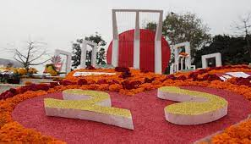
২১শে ফেব্রুয়ারীতে শহীদ মিনারে শ্রদ্ধাভরে ফুল নিবেদন করছে।
বলতো ছবিতে কী দেখা যাচ্ছে?
তাহলে বলতো,আজকে আমাদের পাঠের বিষয় কী?
সঠিক বলেছো,আমাদের আজকের পাঠের বিষয় হলো-

Slide 4
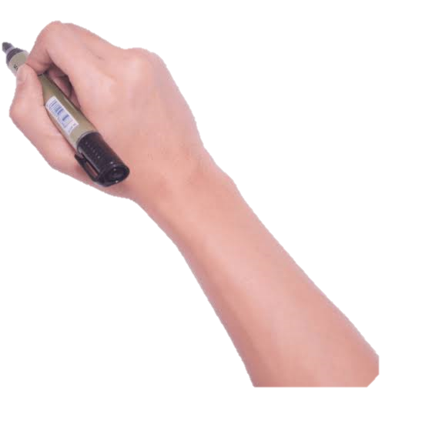
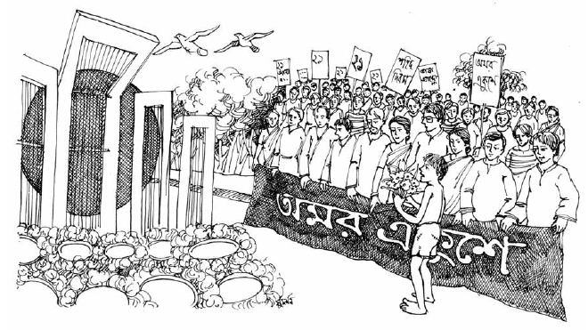
আমাদের আজকের পাঠ
লখার একুশে
আবুবকর সিদ্দিক
ডিটু রায় ,সহকারী শিক্ষক(বাংলা) আদমপুর বলর্দ্ধনা শালিকদাহ মাধ্যমিক বিদ্যালয়, তেরখাদা, খুলনা

Slide 5
শিখনফল
এ পাঠ শেষে শিক্ষার্থীরা-
১। লেখক পরিচিতি বর্ণনা করতে পারবে।
২। নির্দিষ্ট অংশ শুদ্ধ উচ্চারণে পড়তে পারবে।
৩। নতুন শব্দগুলোর অর্থসহ বাক্য গঠন করতে পারবে।
৪। ‘মানুষের ইচ্ছাশক্তির কাছে শারীরিক প্রতিবন্ধকতা তুচ্ছ’- কথাটি ব্যাখ্যা করতে পারবে।
ডিটু রায়,সহকারী শিক্ষক বাংলা,আদমপুর বলর্দ্বনা শালিকদাহ মাধ্যমিক বিদ্যালয়,তেরখাদা,খুলনা।

Slide 6
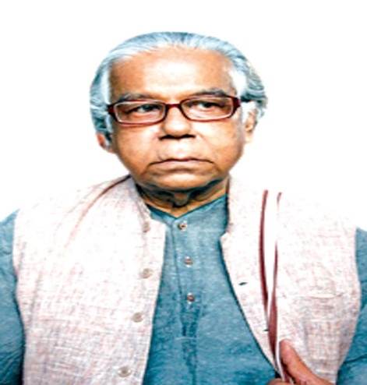
লেখক পরিচিতি
পেশা:
জন্ম:
১৯৩৬ খ্রিষ্টাব্দের ১৯ আগস্ট বাগেরহাট জেলার গোটাপাড়ায় মাতুলালয়ে ।
তিনি দীর্ঘদিন রাজশাহী বিশ্ববিদ্যালয়ের বাংলা বিভাগে অধ্যাপনা করেন।
পৈত্রিক নিবাস:
অর্জিত পুরস্কার:
আবুবকর সিদ্দিক
বাগেরহাট জেলার বৈটপুর গ্রাম।
বাংলা একাডেমি পুরস্কারসহ অনেক সাহিত্য পুরস্কার।
গ্রন্থ :
জলরাক্ষস, খরাদাহ,
একাত্তরের হ্রদয়ভস্ম,
বারুদ পোড়া প্রহর ইত্যাদি ।

Slide 7
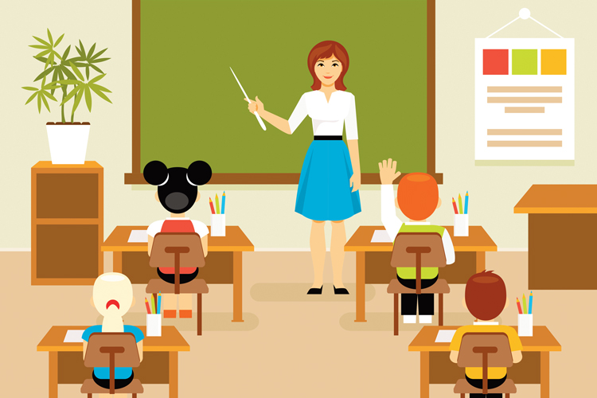
একক কাজ
‘লেখক আবুবকর সিদ্দিক’ সম্পর্কে ৫টি বাক্য লিখ।
ডিটু রায়,সহকারী শিক্ষক বাংলা,আদমপুর বলর্দ্বনা শালিকদাহ মাধ্যমিক বিদ্যালয়,তেরখাদা,খুলনা।

Slide 8
শিক্ষকের আদর্শ পাঠ
তোমরা বাংলা বই বের করো, আমি তোমাদের গদ্যাংশটুকু পড়ে শোনাচ্ছি, তোমরা মনোযোগ সহকারে শোনো এবং প্রত্যেক শব্দের নিচে আঙ্গুল মিলিয়ে আমাকে অনুসরণ করো।
লখার একুশে
আবুবকর সিদ্দিক
লখার রাতের বিছানা ফুটপাতের কঠিন শান। এই শান দিনের বেলায় রোদে পুড়ে গরম হয়। রাতে হিম লেগে বরফের মতো ঠাণ্ডা হয়। ঠাণ্ডা শানে শুয়ে লখার বুকে কাশি বসে। গায়ে জ্বর ওঠে।
বাপকে লখা দেখেনি। চেনে না।মা তার ত্যানাখানি পরে দিনভর কেঁদে কেঁদে ভিখ মেঙে ফেরে।লখার দিন কাটে গুলি খেলে, ‌ছেড়া কাগজ কুড়িয়ে, বন্ধুদের সঙ্গে মারামারি করে আর খাবারের দোকানের এঁটোপাতা চেটে। রাতে মায়ের পাশে লখা খিদের কষ্ট ভুলে যায়।

Slide 9
শিক্ষার্থীদের সরব পাঠ ও প্রমিত উচ্চারণ অনুশীলন
আমাকে অনুসরণ করে তোমরা পাঠ্যাংশটুকু সরবে পাঠ করো।
লখার একুশে
আবুবকর সিদ্দিক
খানিকটা এগিয়ে উঁচু রেললাইন যেন দুটো মরা সাপ। পাশাপাশি শুয়ে আছে চুপচাপ। লখা ইটের টুকরো দিয়ে ইস্পাতে লাইনে ঠুক-ঠুক ঠুকে তার উপর কান পাতল।যেন গানের সুরলহরি বয়ে যাচ্ছে কানের ভিতর দিয়ে।

Slide 10
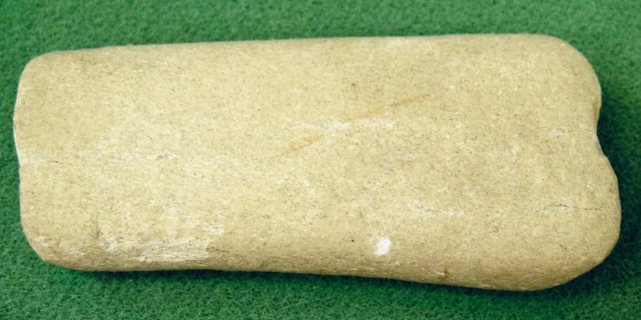
এসো কিছু নতুন শব্দের অর্থ জেনে নেই
শান
পাথর
পুরানো ছেঁড়া কাপড়
ত্যানাখানি
ভিখ
ভিক্ষা

Slide 11
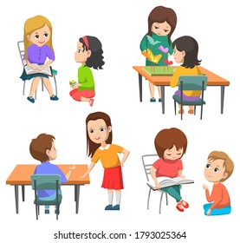
জোড়ায় কাজ
‘শান’ শব্দের অর্থ লিখ এবং শান শব্দটি দিয়ে একটি বাক্য গঠন করো।
‘ত্যানাখানি’ শব্দের অর্থ লিখ এবং ত্যানাখানি শব্দটি দিয়ে একটি বাক্য গঠন করো।

Slide 12
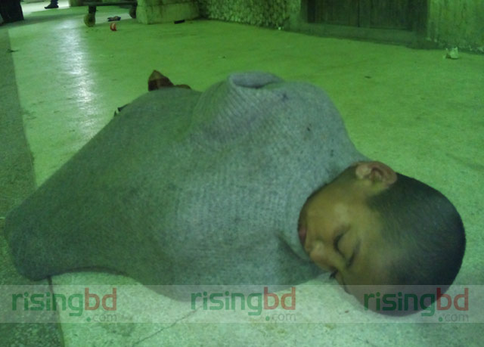
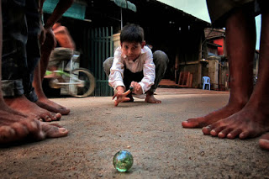
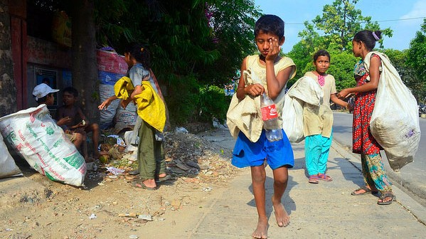
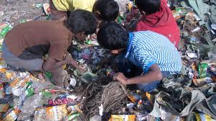
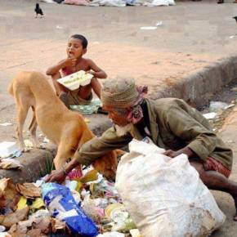
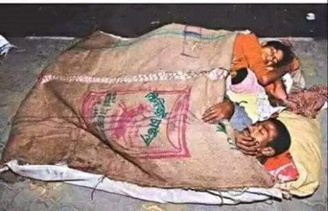
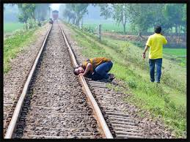
এসো ছবি দেখি ও গুরুত্বপূর্ণ অংশটুকু ব্যাখ্যা করিঃ
লখার রাতের বিছানা ফুটপাতের কঠিন শান। এই শান দিনের বেলায়
রোদে পুড়ে গরম হয়। রাতে হিম লেগে বরফের মতো ঠাণ্ডা হয়। ঠাণ্ডা শানে শুয়ে লখার বুকে কাশি বসে। গায়ে জ্বর ওঠে।
খানিকটা এগিয়ে উঁচু রেললাইন যেন দুটো মরা সাপ। পাশাপাশি শুয়ে আছে চুপচাপ। লখা ইটের টুকরো দিয়ে ইস্পাতে লাইনে ঠুক-ঠুক ঠুকে তার উপর কান পাতল।যেন গানের সুরলহরি বয়ে যাচ্ছে কানের ভিতর দিয়ে।
আর খাবারের দোকানের এঁটোপাতা চেটে। রাতে মায়ের পাশে লখা খিদের কষ্ট ভুলে যায়।
লখার দিন কাটে গুলি খেলে, ‌ছেড়া কাগজ কুড়িয়ে, বন্ধুদের সঙ্গে মারামারি করে

Slide 13
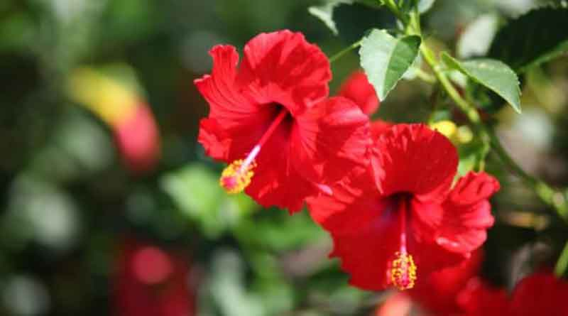
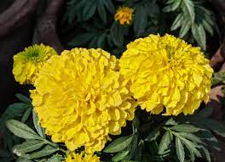
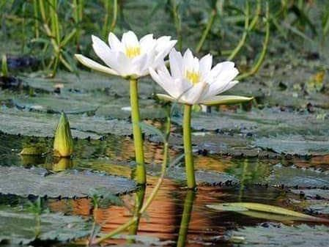
দলীয় কাজ
নিচের প্রশ্নগুলোর উত্তর দলগতভাবে খাতায় লিখ।
ক) লখার পরিচয় দাও ।
খ) লখার জীবনযাত্রার প্রকৃতি বর্ণনা কর।
গ) ‘মানুষের ইচ্ছাশক্তির কাছে শারীরিক প্রতিবন্ধকতা তুচ্ছ’- কথাটি ব্যাখ্যা করতে পারবে। ।

Slide 14
বাড়ির কাজ
লখার মতই তোমার পরিচিত কোন চরিত্র সম্পর্কে একটি অনুচ্ছেদ লিখে আনবে ।

Slide 15
আজকের মত সবাইকে ধন্যবাদ

